Slide 1

Petites Puces – Équipe Q
Par Justin Perron, William Burgess, Razvan Pruteanu, Marc-Olivier Nadeau

Slide 2
Plan
Accueil internaute
Affichage, permissions
Vendeur et client (1)
Gestionnaire (1)
Vendeur (2)
Page d'accueil, modification de profil, ajout de produit, gestion de panier, gestion de commande, livraison
Client (2)
Page d'accueil, modification de profil, recherche d'un produit, ajout de panier, ajout de commande
Gestionnaire (2)
Gestion de catégories, gestion de clients, gestion des vendeurs, statistiques, rapports, affichage des inactivités
Autres modules
Messagerie, évaluations

Slide 3
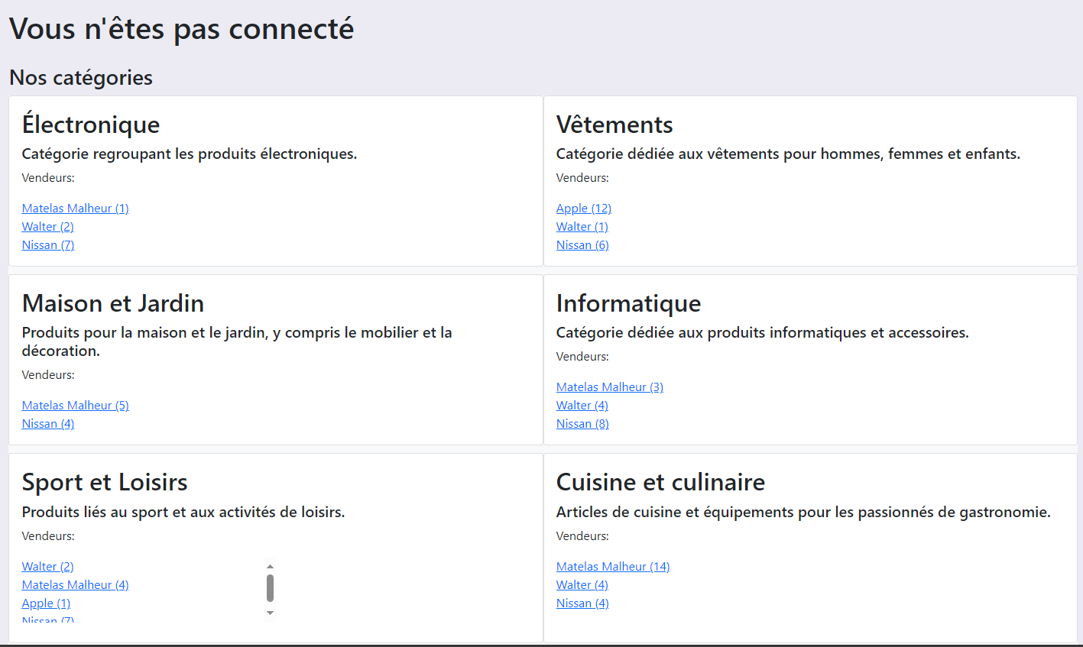
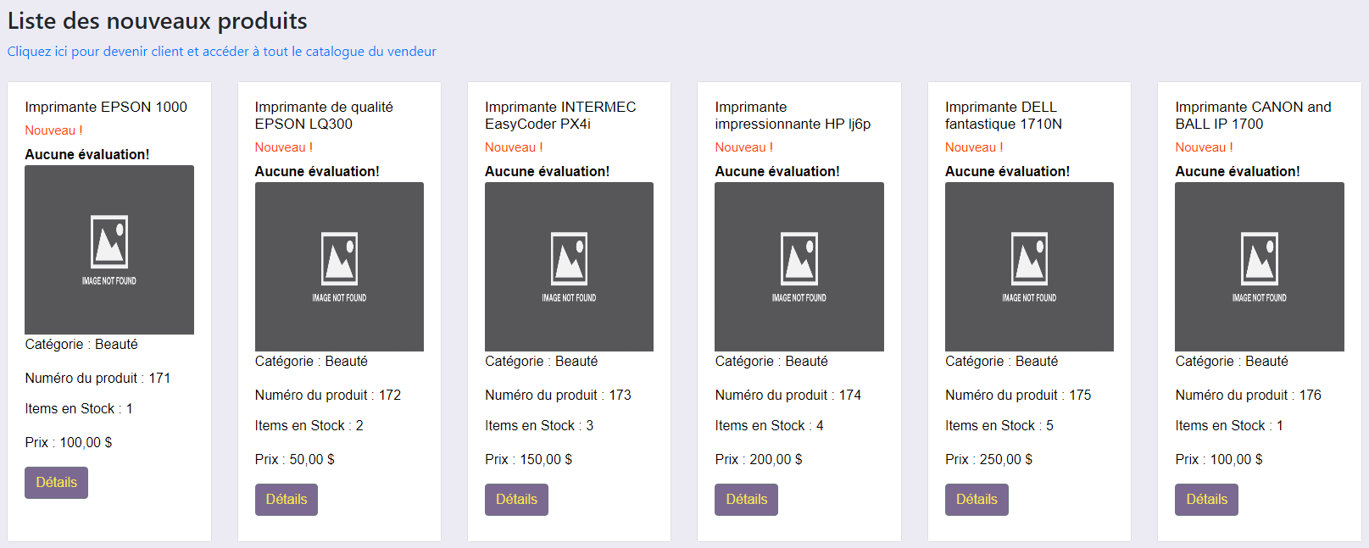
Accueil internaute
Affichage de base de l’application
Affichage pour toute personne non connectée
Montre liste des catégories disponibles
Affiche aussi liste des vendeurs qui ont produits à vendre dans cette catégorie
Possibilité de cliquer sur les vendeurs
Affiche la liste des 15 derniers produits
Liens pour se connecter et accéder au catalogue complet
Peut uniquement visualiser

Slide 4
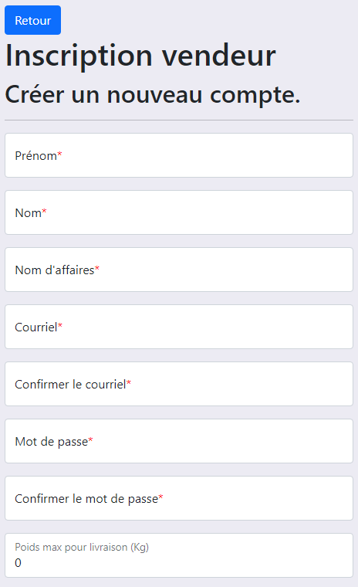
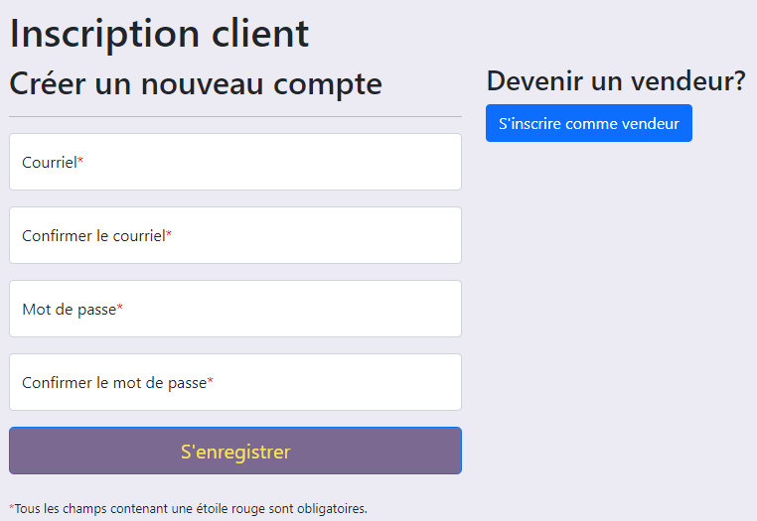
Vendeur et client (1)
Inscription:
Page accessible depuis le lien ‘Inscription’ (Client)
Page accessible depuis le lien ‘Inscription’ => bouton ‘S’inscrire comme vendeur’ (Vendeur)
Bouton ‘Retour’ pour revenir à page inscription de base (Vendeur)
Champs d’informations sur l’utilisateur
Champs obligatoires ont une étoile rouge
Bouton ‘S’enregistrer’ pour confirmer l’inscription
Si valide:
Utilisateur ajouté dans BD avec statuts de confirmation/approbation à faux
Courriel envoyé à email fourni pour confirmer compte
Affichage page de confirmation

Slide 5
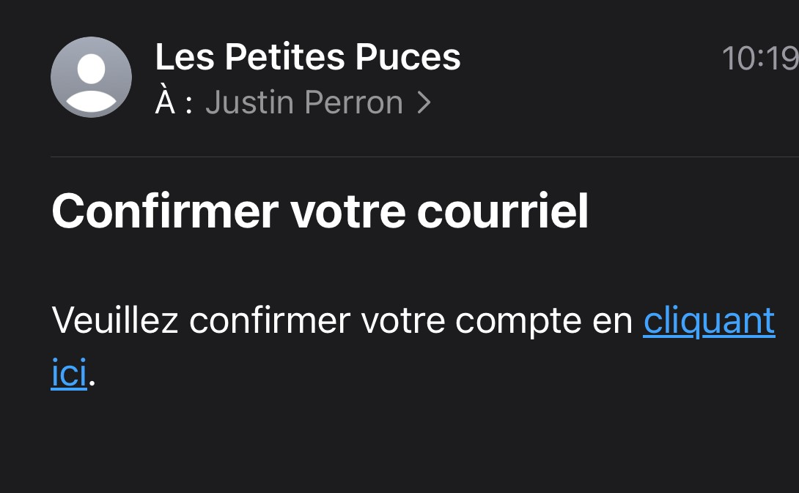
Vendeur et client (1)
Activation:
Courriel de confirmation envoyé et nécessaire à la connexion
Une fois lien confirmation cliqué => statut de confirmation devient valide
Doit attendre approbation du gestionnaire pour se connecter (Vendeur)

Slide 6
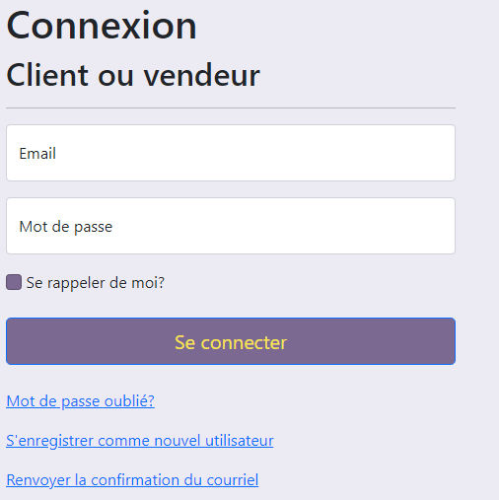
Vendeur et client (1)
Connexion:
Une fois statuts valides, l’utilisateur peut connecter
Page accessible depuis lien ‘Connexion’ dans la barre de menu

Slide 7
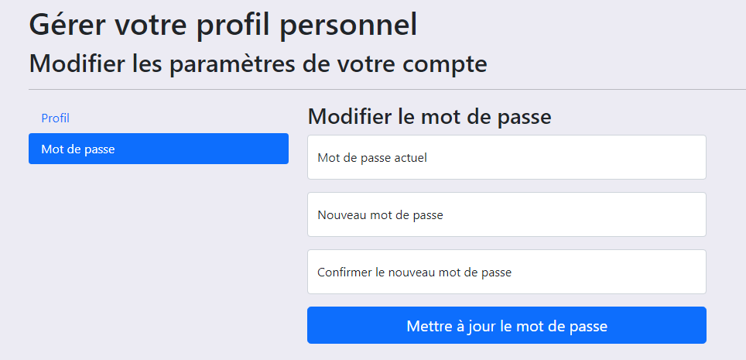
Vendeur et client (1)
Mot de passe:
Par sécurité, mot de passes doivent respecter certaines règles:
Doivent contenir au moins 6 caractères et au maximum 100 caractères
Doivent contenir au moins 1 caractère non alphanumérique
Doivent contenir au moins 1 chiffre
Doivent contenir au moins une minuscule
Doivent contenir au moins une majuscule
Page ‘Mot de passe oublié?’:
Permet de changer son mot de passe grâce à un courriel envoyé à l’utilisateur
Page ‘Mot de passe’:
Permet de changer son mot de passe depuis sa page de profil

Slide 8
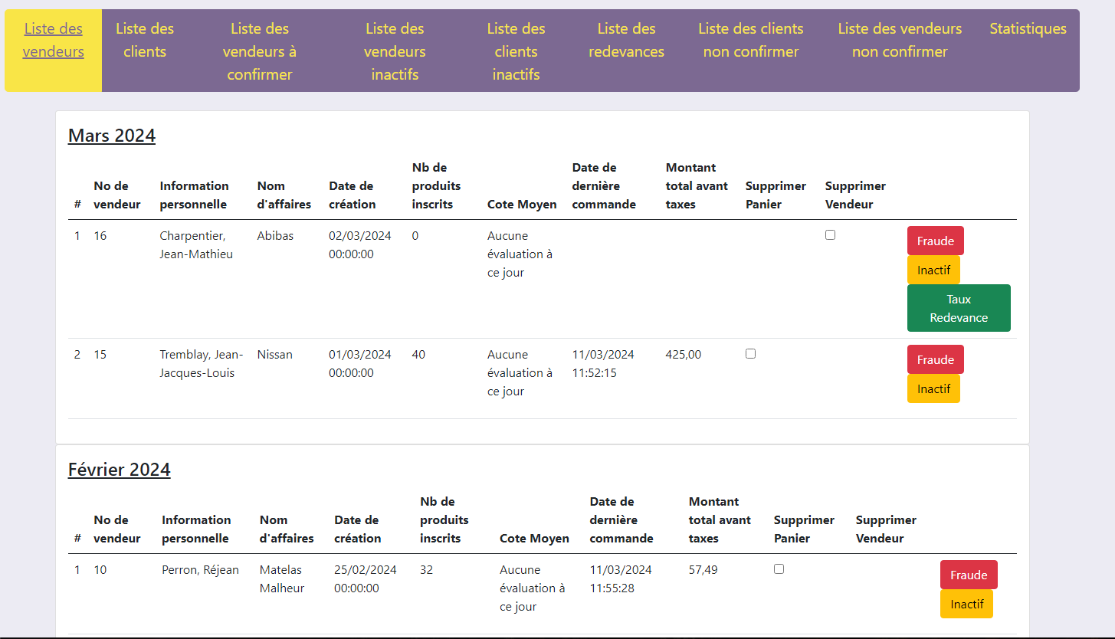
Gestionnaire (1)
Module gestionnaire:
Donne accès à toutes les pages importantes et les plus utiles pour le gestionnaire
Pages bien visibles et bien séparées

Slide 9
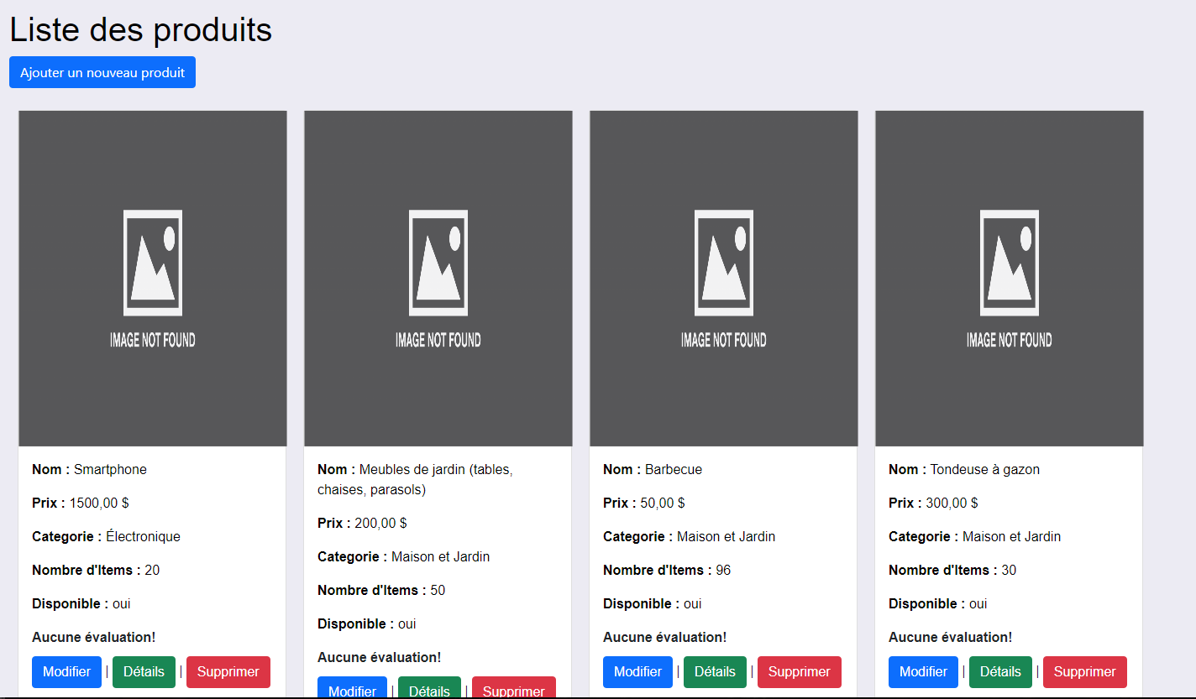
Vendeur
Page d’accueil:

Slide 10
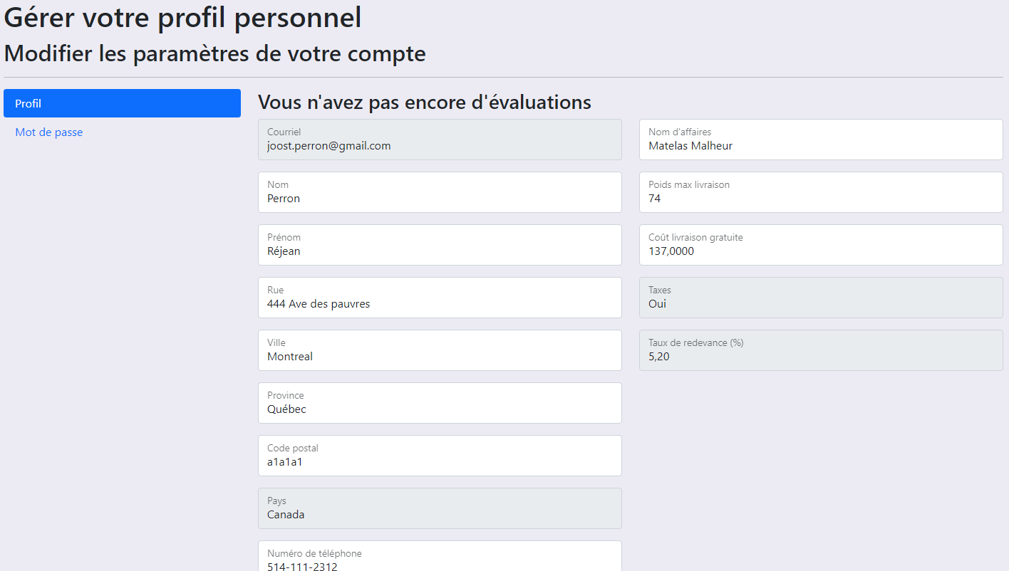
Vendeur
Modification du profil:

Slide 11
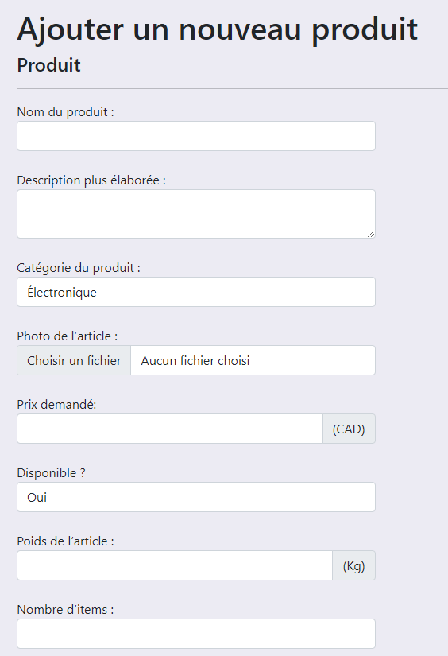
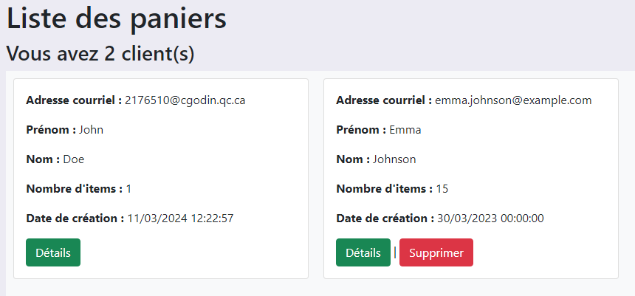
Vendeur
Ajout de produit:
Gestion de panier:

Slide 12
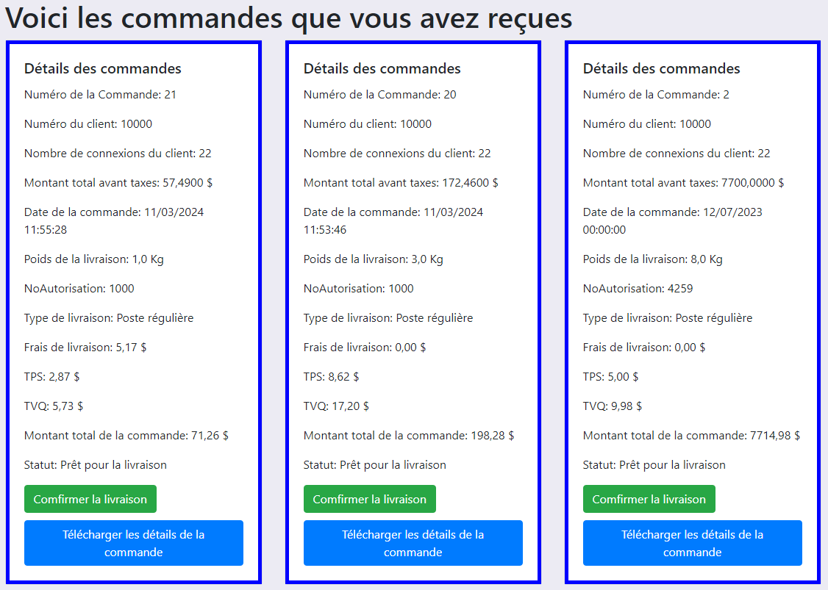
Vendeur
Gestion des commandes et livraison:

Slide 13
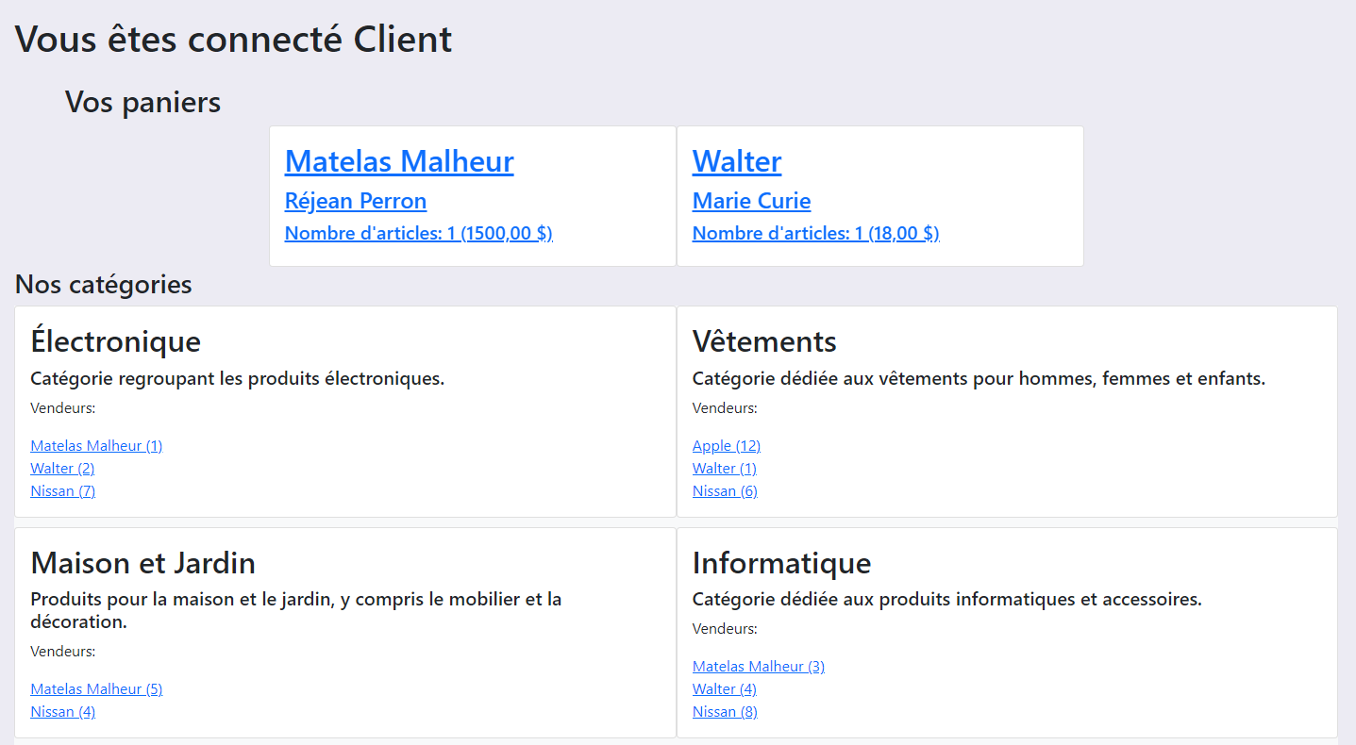
Client
Page d’accueil:

Slide 14
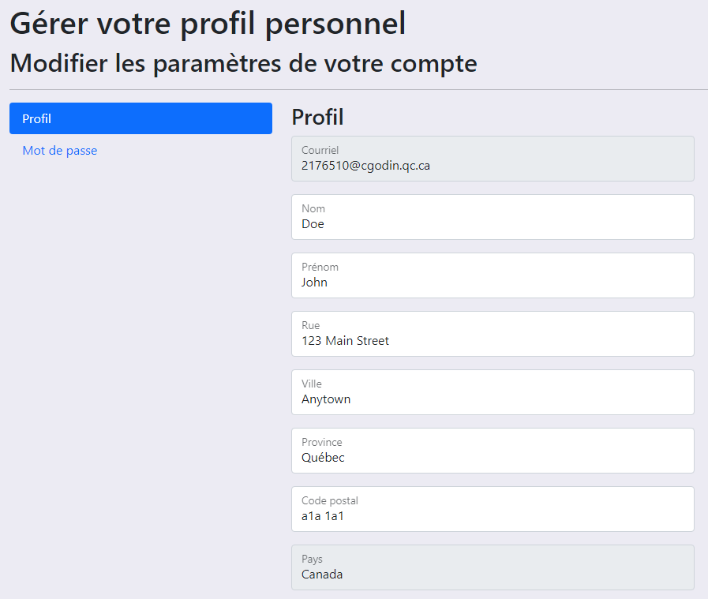
Client
Modification du profil:

Slide 15
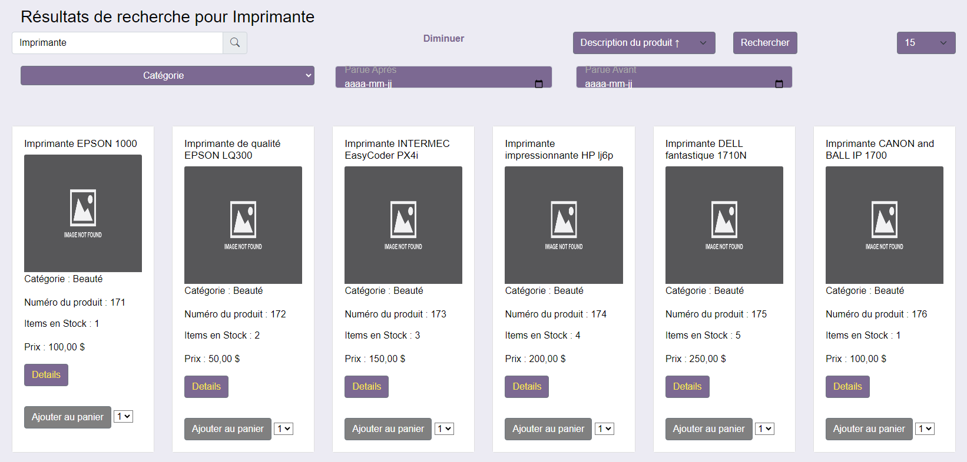
Client
Recherche d’un produit et ajout au panier:

Slide 16
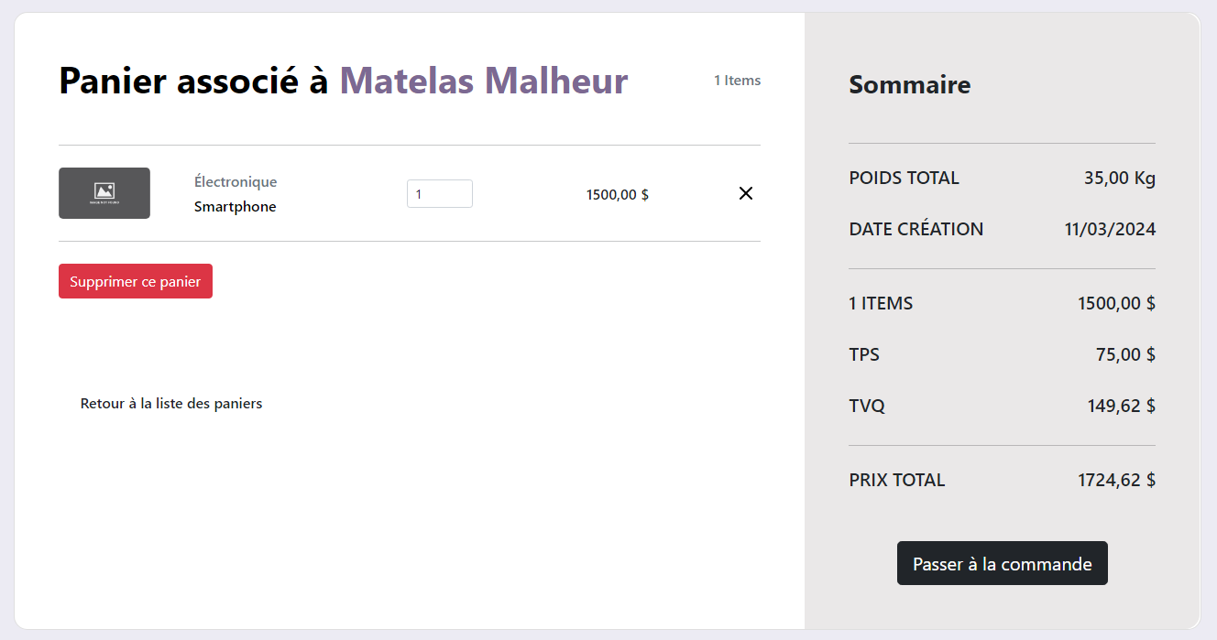
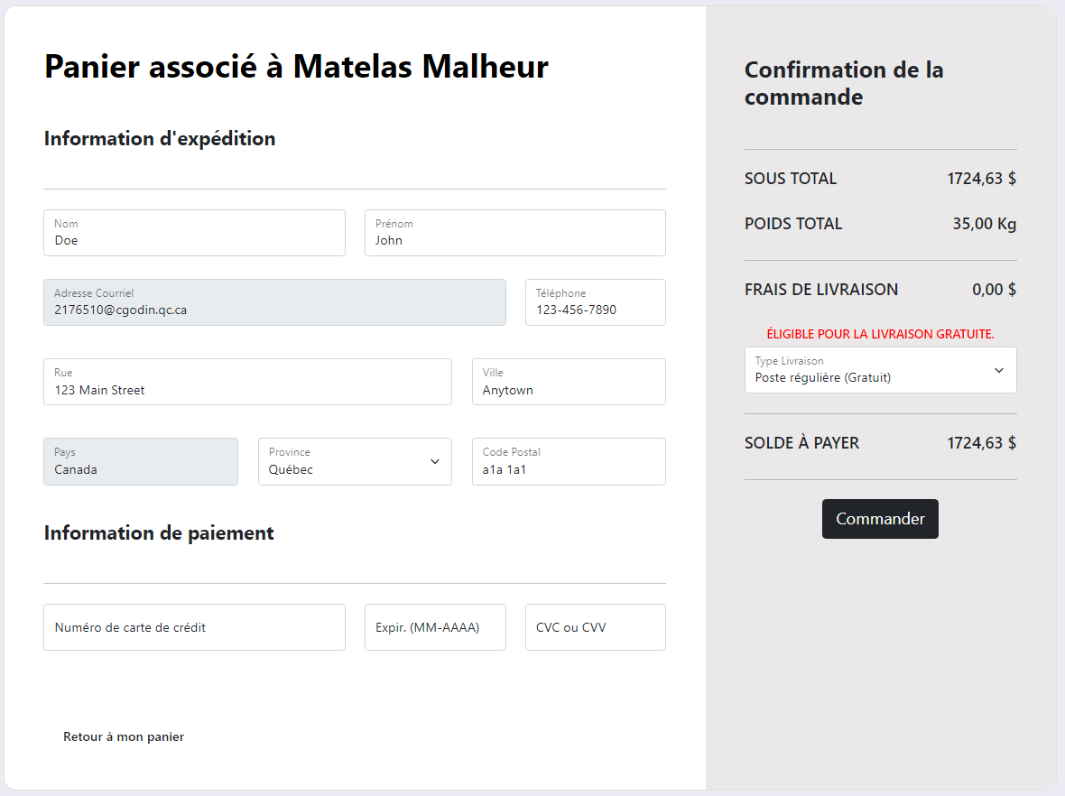
Client
Ajout d’une commande:

Slide 17
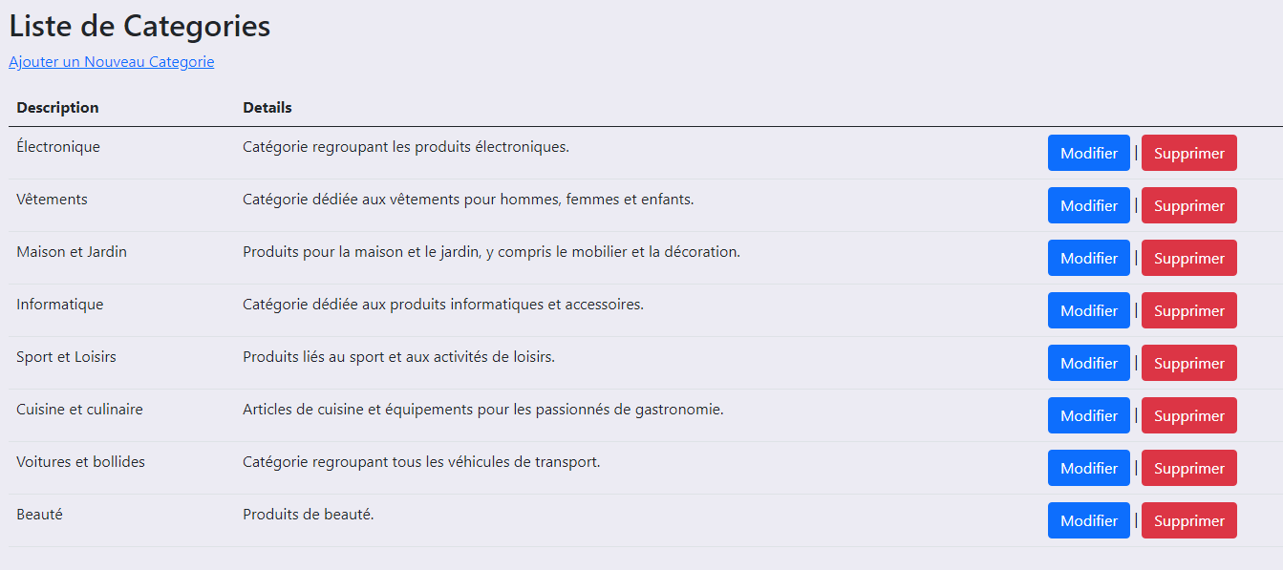
Gestionnaire (2)
Gestion des catégories:

Slide 18
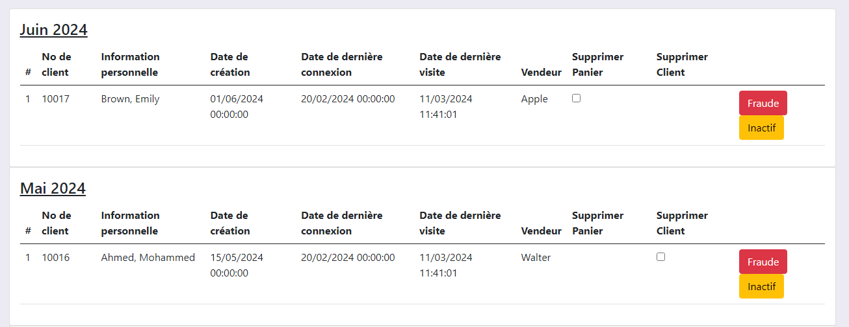
Gestionnaire (2)
Gestion des clients:

Slide 19
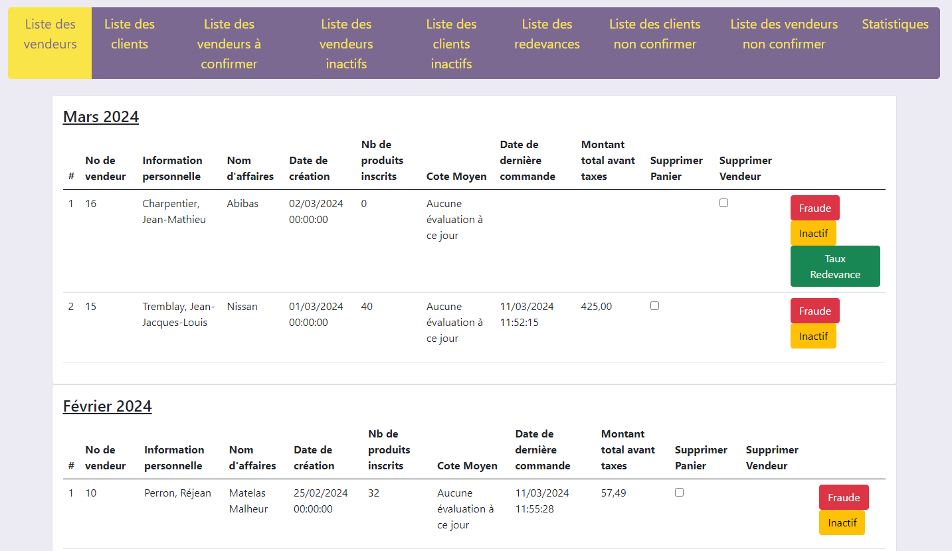
Gestionnaire (2)
Gestion des vendeurs:

Slide 20
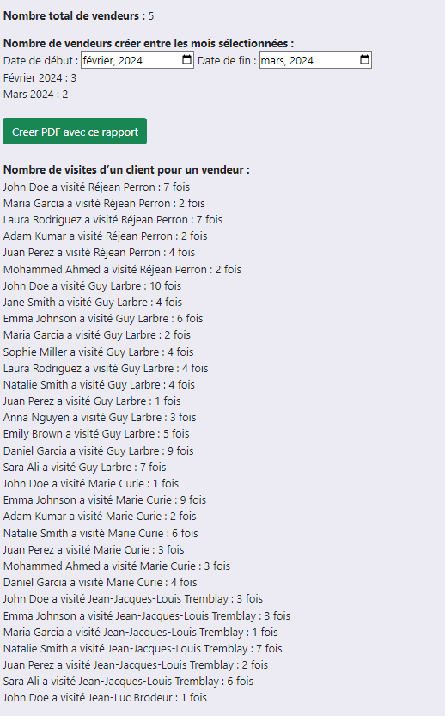
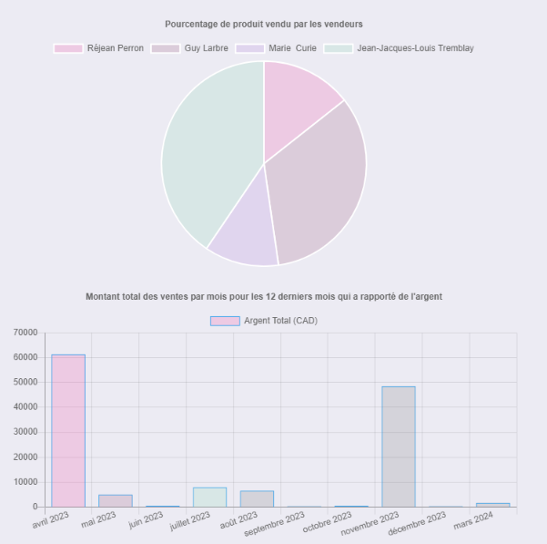
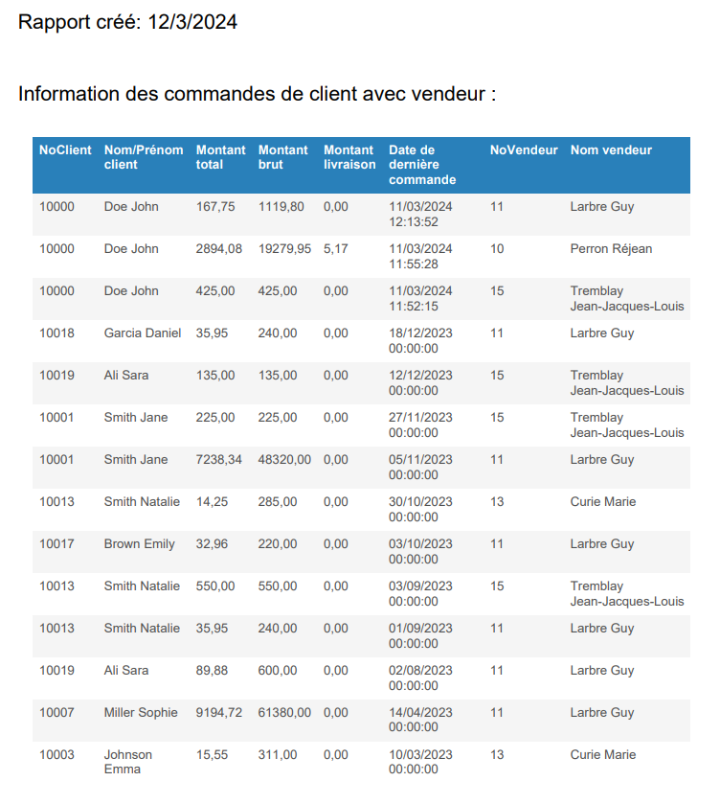
Gestionnaire (2)
Statistiques et rapports:

Slide 21
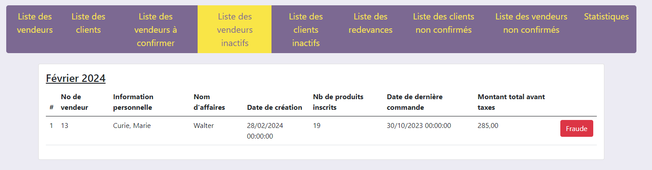
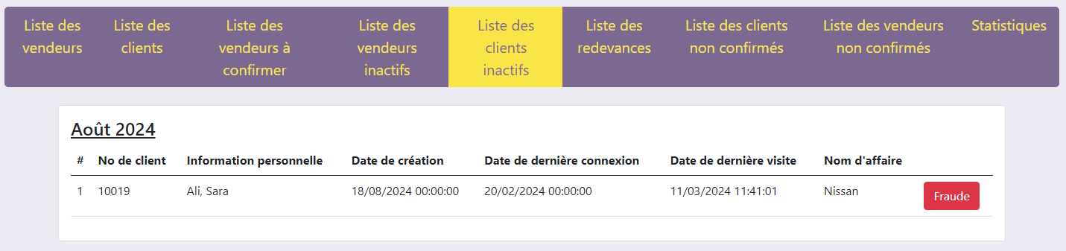
Gestionnaire (2)
Utilisateurs inactifs:

Slide 22
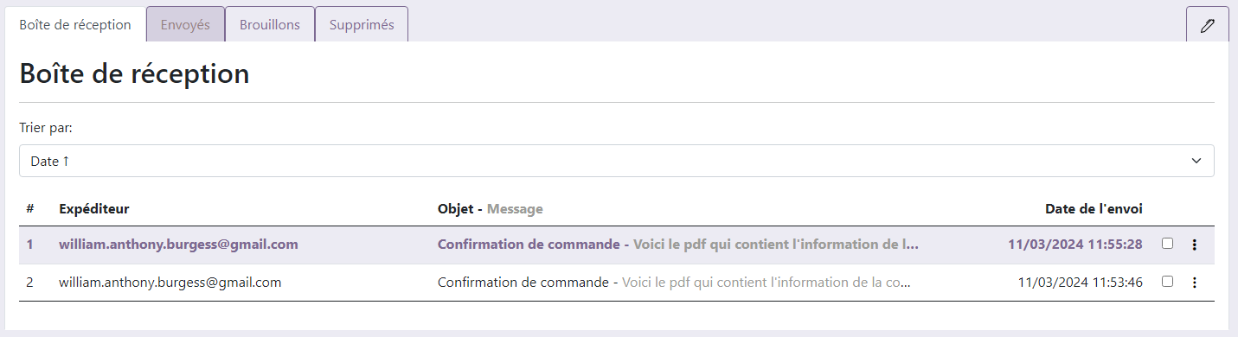
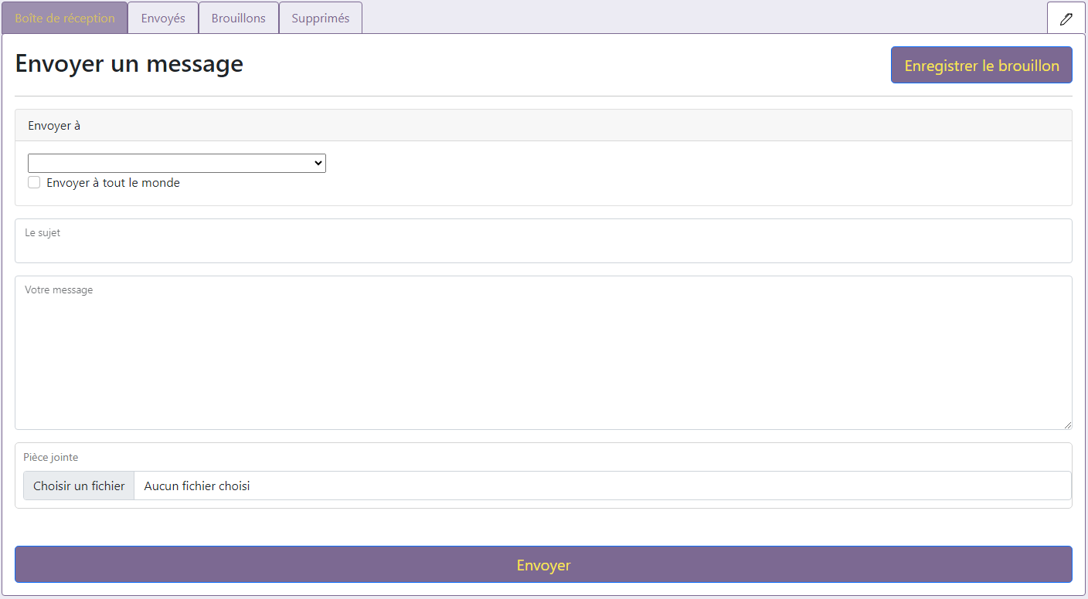
Gestionnaire (2)
Messagerie

Slide 23
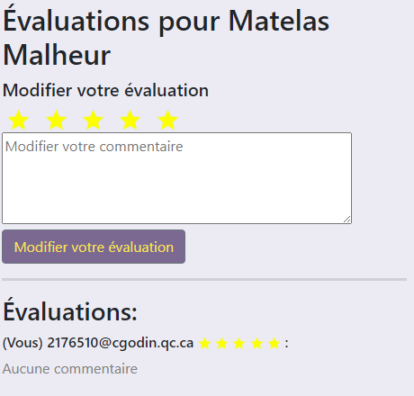
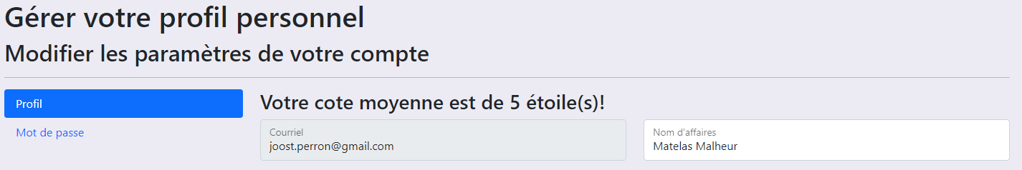
Gestionnaire (2)
Évaluations:

Slide 24

Merci
someone@example.com

